Slide 1






tindak pidana
penyalahgunaan
Dana Sekolah
DISAMPAIKAN PADA PENDIDIKAN DAN PELATIHAN
DIKLAT BENDAHARA SEKOLAH TAHUN 2024
BADAN PENGEMBANGAN SUMBER DAYA MANUSIA DAERAH
SUMATERA SELATAN
Iwan Arto Koesoemo, SH, MH
Koordinator Tindak Pidana Khusus
PALEMBANG, 07 MARET 2024

Slide 2
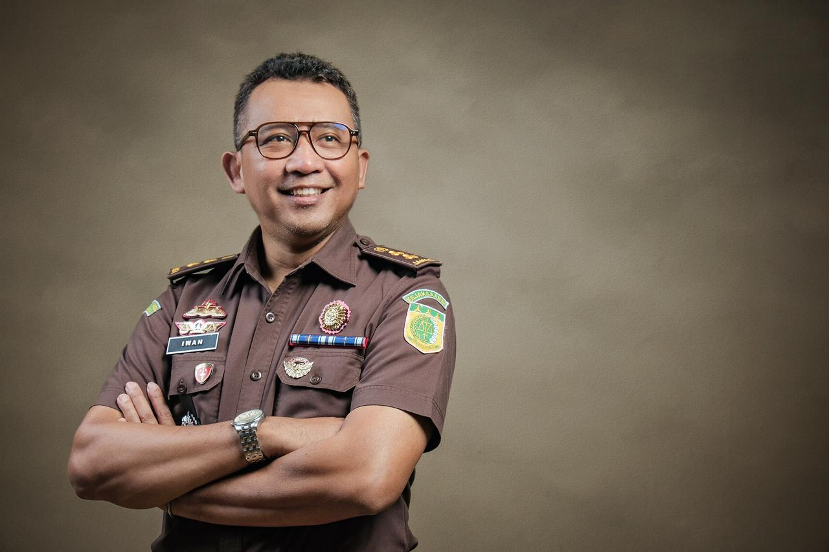
NAMA : IWAN ARTO KOESOEMO,SH.MH.
TEMPAT, TGL LAHIR : SURABAYA, 04 NOPEMBER 1976
N R P : 60276233
N I P : 19761104 200112 1 001
PANGKAT : JAKSA MADYA (IV/a)
JABATAN : Koordinator Pidsus Kejati Sumatera Selatan
TELEPON : 081324501518 e-mail : iwanak476@gmail.com
CURICULUM VITAE
PENDIDIKAN:
a. PENDIDIKAN FORMAL
- SD Negeri Kalisari II No.513 SURABAYA
- SMP Negeri 6 SURABAYA
- SMA Negeri 3 SURABAYA
- FAK. HUKUM UNIVERSITAS AIRLANGGA (2000)
- FAK.ULTAS HUKUM UNIVERSITAS INDONESIA PROGRAM MAGISTER HUKUM (M.H), (2005)
b. PENDIDIKAN PERJENJANGAN KARIER
- PENDIDIKAN PRAJABATAN GOL.III, BANDIKLAT PROP. SULUT, MENADO 2002
- PENDIDIKAN PEMBENTUKAN JAKSA, PUSDIKLAT KEJAKSAAN RI, JAKARTA 2005
- PENDIDIKAN KEPEMIMPINAN TINGKAT IV, BANDIKLAT KEJAKSAAN RI, CEGER 2014

Slide 3
PENGALAMAN KERJA :
2002 2003 – 2006 2006 - 2007 2007 – 2011 2011 – 2013 2013 - 2015 2015 – 2017 2017 – 2018 2018 – 2021 2021 – 2023 2023 - Skr | : : : : : : : : : : : | Staf TU Pada Asbin Kejati Gorontalo. Kasubsi Humas pada Seksi Pekum Asintel Kejati Gorontalo JF Pidum Kejari Bandar Lampung. Kasubsi Prodsarin Intel Kejari Bandar Lampung Kasi Pidum Kejari Gunung Sugih. Kasi Intel Kejari Ngawi. Kasubsi Datun Kejari Batu. Kasi Pidsus Kejari Kota Banjar Kasi Pidsus Kejari Kota Bandung Kasi Tut Pidsus Kejati Jawa Barat Koordinator Pidsus Kejati Sumsel

Slide 4

PEDOMANI ATURAN
PERUNDANG - UNDANGAN
UU No 20 Tahun 2003 ttg Sistem Pendidikan Nasional
UU No 23 Tahun 2014 ttg Pemerintahan Daerah
PP No 4 Tahun 2022 jo PP No 57 Tahun 2021
ttg Standar Nasional Pendidikan

Slide 5
PEDOMANI ATURAN
PERUNDANG - UNDANGAN
PP No 18 Tahun 2022 jo PP No 48 Tahun 2008
ttg Pendanaan Pendidikan
PP No 66 Tahun 2010 jo PP No 17 Tahun 2010
ttg Pengelolaan dan Penyelenggaraan Pendidikan

Slide 6
PEDOMANI ATURAN
PERUNDANG - UNDANGAN
Permendikbud No 63 Tahun 2022 jo
Permendikbud No 63 Tahun 2023
ttg Petunjuk Teknis Pengelolaan Dana BOP dan BOS

Slide 7

DANA PENDIDIKAN
(PP 48/2008 jo PP 18/2022 ttg Pendanaan Pendidikan)
Sumber daya keuangan yang disediakan untuk menyelenggaran dan mengelolah pendidikan

Slide 8
PENDANAAN PENDIDIKAN
(PP 48/2008 jo PP 18/2022 ttg Pendanaan Pendidikan)
Penyediaan sumber daya keuangan yang diperlukan untuk penyelenggaran dan pengelolaan pendidikan

Slide 9
PENDANAAN PENDIDIKAN
(PP 48/2008 jo PP 18/2022 ttg Pendanaan Pendidikan)
Pendanaan pendidikan menjadi tanggung jawab bersama antara Pemerintah, pemerintah daerah, dan masyarakat

Slide 10
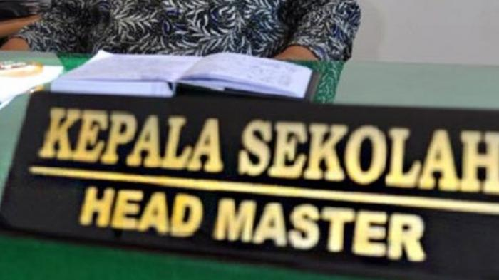
TUGAS KEPALA SATUAN PENDIDIKAN
(Permendikbud No 63 Tahun 2022 jo Permendikbud No 63 Tahun 2023 ttg Petunjuk Teknis Pengelolaan Dana BOSP)
  Pasal 58 ayat (2) huruf :
  a. ........ s/d d. ..........
  e. melakukan penatausahaan Dana BOSP;
  f. menggunakan Dana BOSP sesuai rencana kegiatan dan anggaran Satuan Pendidikan;
  g. melaksanakan pengadaan barang/jasa dalam penggunaan Dana BOSP
  h. …… s/d i. ..........

Slide 11
TANGGUNG JAWAB
KEPALA SATUAN PENDIDIKAN
(Permendikbud No 63 Tahun 2022 jo Permendikbud No 63 Tahun 2023 ttg Petunjuk Teknis Pengelolaan Dana BOSP)
  Pasal 58 ayat (3) huruf :
  a. ........
  b. perencanaan kegiatan dan anggaran Satuan Pendidikan yang terkait dengan Dana BOSP yang diterima;
  c. penggunaan Dana BOSP yang diterima; dan
  d. pelaporan penggunaan Dana BOSP

Slide 12
Pasal 59
(Permendikbud No 63 Tahun 2022 jo Permendikbud No 63 Tahun 2023 ttg Petunjuk Teknis Pengelolaan Dana BOSP)
  ayat (1) :
  Dalam melaksanakan tugas dan tanggung jawab sebagaimana dimaksud dalam Pasal 58, Kepala Satuan Pendidikan penerima Dana BOP PAUD dan/atau Dana BOP Kesetaraan dapat membentuk tim.

Slide 13
Pasal 59
(Permendikbud No 63 Tahun 2022 jo Permendikbud No 63 Tahun 2023 ttg Petunjuk Teknis Pengelolaan Dana BOSP)
  ayat (2) :
Dalam melaksanakan tugas dan tanggung jawab sebagaimana dimaksud dalam Pasal 58, kepala Satuan Pendidikan penerima Dana BOS membentuk tim BOS sekolah yang terdiri atas :
a. kepala sekolah sebagai penanggung jawab;
b. bendahara sekolah; dan
c. Anggota (1 (satu) orang dari unsur guru, 1 (satu) orang dari unsur Komite Sekolah; dan 1 (satu) orang dari unsur orang tua/wali Peserta Didik)

Slide 14
Pasal 60 ayat (1)
(Permendikbud No 63 Tahun 2022 jo Permendikbud No 63 Tahun 2023 ttg Petunjuk Teknis Pengelolaan Dana BOSP)
  Dalam pengelolaan Dana BOSP, kepala Satuan Pendidikan dan tim BOS sekolah dilarang :
  a. melakukan transfer Dana BOP PAUD, Dana BOS dan/atau Dana BOP Kesetaraan ke rekening pribadi atau lainnya untuk kepentingan selain penggunaan dana;
  b. membungakan untuk kepentingan pribadi;
  c. meminjamkan kepada pihak lain;
  d. membeli perangkat lunak untuk pelaporan keuangan Dana BOP PAUD, Dana BOS dan/atau Dana BOP Kesetaraan atau perangkat lunak lainnya yang sejenis;
  e. menyewa aplikasi pendataan atau aplikasi penerimaan Peserta Didik baru dalam jaringan;
  f. membiayai kegiatan yang tidak menjadi prioritas Satuan Pendidikan;
  g. membiayai kegiatan dengan mekanisme iuran;
  h. membeli pakaian, seragam, atau sepatu bagi guru atau Peserta Didik untuk kepentingan pribadi yang bukan inventaris Satuan Pendidikan;
  i. memelihara prasarana Satuan Pendidikan dengan kategori kerusakan sedang dan berat;
  j. membangun gedung atau ruangan baru;

Slide 15
Pasal 60 ayat (1)
(Permendikbud No 63 Tahun 2022 jo Permendikbud No 63 Tahun 2023 ttg Petunjuk Teknis Pengelolaan Dana BOSP)
  Kepala Satuan Pendidikan dan tim BOS sekolah dilarang :
  k. membeli instrumen investasi;
  l. membiayai kegiatan untuk mengikuti pelatihan, sosialisasi, dan pendampingan terkait program Dana BOP PAUD, Dana BOS dan/atau Dana BOP Kesetaraan yang diselenggarakan oleh pihak lain selain Dinas dan/atau Kementerian;
  m. membiayai kegiatan yang telah dibiayai secara penuh oleh Pemerintah Pusat, Pemerintah Daerah, atau sumber lain yang sah;
  n. menggunakan Dana BOP PAUD, Dana BOS dan/atau Dana BOP Kesetaraan untuk kepentingan pribadi atau kelompok tertentu; dan/atau
  o. menjadi distributor atau pengecer bahan pembelajaran, buku, alat permainan edukatif, dan/atau peralatan lainnya kepada Satuan Pendidikan dan/atau Peserta Didik.

Slide 16

Tugas dan tanggung jawab
Secara umum tugas utama bendahara sekolah adalah mengawasi anggaran dan operasional keuangan sekolah, termasuk menyiapkan dan menyajikan laporan keuangan, laporan, dan prakiraan, memantau pendapatan dan pengeluaran, menyetujui faktur dan pembayaran, dan merekonsiliasi akun.
Bendahara sekolah juga memastikan bahwa sekolah mematuhi undang-undang, peraturan, dan kebijakan terkait masalah keuangan, seperti pajak, audit, hibah, dan kontrak.
Selain itu, bendahara sekolah dapat mengawasi dan melatih anggota staf lain seperti pemegang buku, akuntan, dan juru tulis

Slide 17
Keterampilan dan kualifikasi
Secara umum harus memiliki keterampilan yang kuat di bidang akuntansi, penganggaran, analisis keuangan, dan pelaporan, serta keterampilan komunikasi, pengorganisasian, dan pemecahan masalah yang sangat baik. Anda juga perlu memahami sistem keuangan spesifik, perangkat lunak, dan prosedur yang digunakan oleh sekolah atau distrik sekolah, seperti akuntansi dana, penggajian, dan pembelian

Slide 18
PERBUATAN BERSIFAT MELAWAN HUKUM (ACTUS REUS)
A. PENENTUAN PERISTIWA PIDANA :
Harus ada aktivitas dan atau Tindakan Pembiaran
Mengarah pada perbuatan yang bertentangan
Harus disertai bukti bukti empirik dan bukti yuridis
B. BENTUK ATAU WUJUD
Mens Rea sebagai bentuk sikap bathin baik sengaja maupun kealpaan
Bersifat melawan hukum formil dan materiil
Berkesesuaian perbuatan dengan akibatnya
Tidak ada tindakan antisipasi atau pembiaran
Kesalahan (Mental elements of crime)

Slide 19
Doktrin mens rea dan actus reus
Doktrin mens rea ditautkan pada kesalahan pelaku diartikan setiap perkara pelanggaran hukum yang dilakukan disebabkan pada diri orang itu sudah melekat sikap batin yang jahat (evil will). Selain itu, mens rea ditautkan pada perbuatan (feit) sebagai pengaruh pandangan monistis.

Slide 20
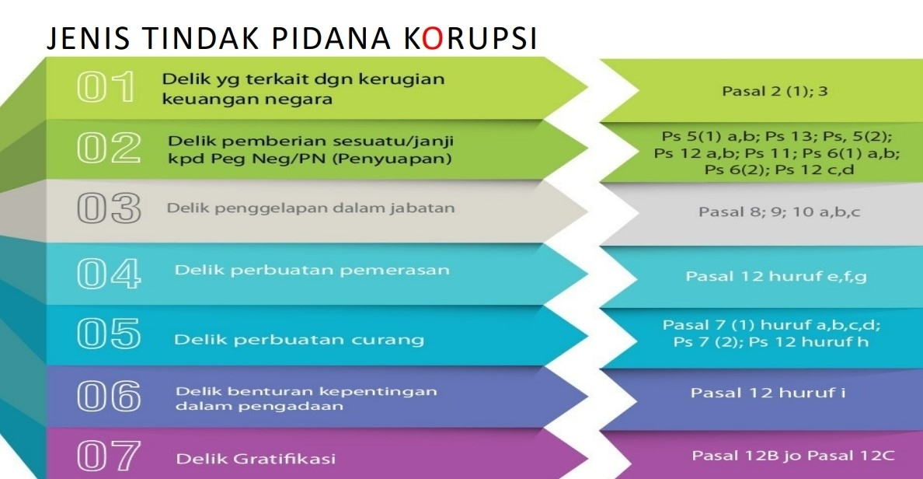

Slide 21


TINDAKAN MEMPERKAYA/MENGUNTUNGKAN YANG MERUGIKAN KEUANGAN NEGARA
Pasal 2 ayat (1) UU Tipikor
Pasal 3 UU Tipikor
Setiap orang yang secara melawan hukum melakukan perbuatan memperkaya diri sendiri atau orang lain atau suatu korporasi yang dapat merugikan keuangan negara atau perekonomian negara, dipidana penjara dengan penjara seumur hidup atau pidana penjara paling singkat 4 (empat) tahun dan paling lama 20 (dua puluh) tahun dan denda paling sedikit Rp.
200.000.000,00 (dua ratus juta rupiah) dan
paling banyak Rp. 1.000.000.000,00 (satu
milyar rupiah).
Setiap orang yang dengan tujuan menguntungkan diri sendiri atau orang lain atau suatu korporasi, menyalahgunakan kewenangan, kesempatan atau sarana yang ada padanya karena jabatan atau kedudukan yang dapat merugikan keuangan Negara atau perekonomian negara, dipidana dengan pidana penjara seumur hidup atau pidana penjara paling singkat 1 tahun dan paling lama 20 tahun dan atau denda paling sedikit Rp 50 juta dan paling banyak Rp 1 miliar.

Slide 22

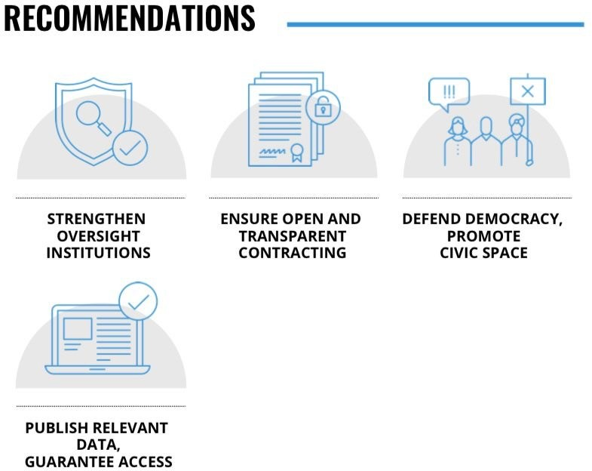





Pendidikan formal/informal
Cultural Approach
Pendidikan moral
Pendidikan
REKOMENDASI
KATAKAN TIDAK PADA KORUPSI
Waskat & Wasnal
Perbaikan sistem
Bussines Process
Economic Approach
Reformasi Birokrasi
Pencegahan
MEMPERKUAT LEMBAGA PENGAWASAN
MEMASTIKAN KOTRAK TERBUKA TRANPARANT
PERTAHANKAN DEMOKRASI, PERKUATAN RUANG SIPI
Pelaporan Masyarakat
Penyelidikan
Penyidikan
Penuntutan
Eksekusi
Penindakan
PUBLIKASI DATA & KETERBUKAAN AKSES
14

Slide 23


TERIMA KASIH
PIDSUS
CERDAS PASTI BISA

